Slide 1
Foliensatz
Arduino-Praxis mit Schall

Slide 2
Piezo-Lautsprecher als Schallgeber
…Anschluss des Piezo-Lautsprechers OHNE zusätzlichen Ohm‘schen Widerstand – die Signale zur Tonerzeugung werden über einen digitalen Steckkontakt (in der Abbildung jener mit Nummer ~6) angelegt
Notes:
Textvorschlag:
Zum Erzeugen von Tönen verwenden wir in den Schaltungen einen Piezo-Laut-sprecher, der ohne zusätzlichen Widerstand in einen Stromkreis eingebaut werden kann. Damit die Tonerzeugung aber programmiert werden kann, ist es sinnvoll, einen der Kontakte mit einem digitalen Steckkontakt zu verbinden. Über diesen digitalen Steckkontakt können dann Signale an den Lautsprecher angelegt werden.
Dafür gibt es zwei mögliche Programmbefehle (siehe nächste Folie)

Slide 3
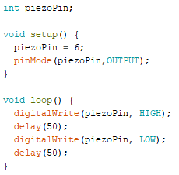
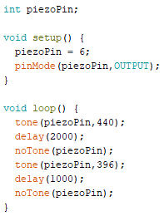
Tonerzeugung mit dem Piezo-Lautsprecher
…mit dem Befehl digitalWrite(…): …oder mit den Befehlen tone(…) und noTone(…):
Notes:
Textvorschlag:
Mit den bereits von der Programmierung der Leuchtdioden bekannten Befehl en
digitalWrite(pin, HIGH) bzw. digitalWrite(pin, LOW)kann der Lautsprecher ein- bzw. wieder ausgeschaltet werden. Die Dauer, während der am Lautsprecher Spannung anliegt (d.h. ein „Ton“ erklingt), wird durch den Befehl delay(Anzahl der Millisekunden)festgelegt - alternativ kann auch der Befehl delayMicroseconds(Anzahl der Mikrosekunden)verwendet werden.
Dabei gilt:
Eine Millisekunde ist ein Tausendstel einer Sekunde.
Eine Mikrosekunde ist ein Tausendstel einer Millisekunde (also ein Millionstel einer Sekunde)

Slide 4
…der Befehl
tone(piezoPin, Frequenz des Tons)
…die Frequenz des Tons legt die Tonhöhe fest und wird als Zahl angegeben
erzeugt einen Ton mit der der angegebenen Frequenz entsprechenden Tonhöhe.
Tabelle mit Zuordnung der Frequenzen (in Hertz) zu den (eingestrichenen) Tönen/Musiknoten:
Notes:
Textvorschlag:
Als weitere Befehl zum Ansteuern eines Piezo-Lautsprechers steht
tone(piezoPin, Frequenz des Tons)
zur Verfügung, mit dem über die Frequenz Töne bestimmter Tonhöhe erzeugt werden können. Die Tabelle zeigt die den eingestrichenen Tönen (Musiknoten) zugeordneten Frequenzen.

Slide 5
Darstellung von Tönen (und Tonhöhen) durch Musiknoten in Notenzeilen:
♯
♭
fis1
ges1
Notes:
Textvorschlag:
In der Musik werden Töne durch Musiknoten in Notenzeilen dargestellt – die Position der Note in den fünf Notenzeilen gibt Auskunft über die Tonhöhe. Die Folie zeigt die sieben eingestrichenen Stammtöne samt dem zweigestrichenen c.
Die restlichen Noten aus der Tabelle auf der vorangehenden Folie entstehen durch Erhöhung um einen Halbton mit dem Kreuz-Versetzungszeichen, ♯ (Einblendung durch Drücken der Enter-Taste), bzw. durch Erniedrigung um einen Halbton mit dem b-Versetzungszeichen, ♭ (Einblendung durch Drücken der Enter-Taste).
Die mit dem Kreuz-Versetzungszeichen erhöhten Noten heißen dann:
cis, dis, fis, gis, ais,
die mit dem b-Versetzungszeichen erniedrigten Noten heißen:
des, es, ges, as, b (statt hes)

Slide 6
Darstellung der Dauer von Tönen durch Musiknoten in Notenzeilen:
ganze
Note
halbe
Note
Viertel-
note
Achtel-
note
Sechzehntel-
note
Zweiunddreißigstel-
note
Notes:
Textvorschlag:
Wie lange ein Ton erklingen soll, wird in der Musik durch unterschiedliche Noten-formen ausgedrückt. Auf der Folie sind diese Notenformen mit den zugehörigen Notenwerten dargestellt.
Dabei gilt:
Ein Ton, der durch eine halbe Note dargestellt wird, dauert halb so lang wie einer, der durch eine ganze Note dargestellt wird.
Ein Ton, der durch eine Viertelnote dargestellt wird, dauert halb so lange wie einer, der durch eine halbe Note dargestellt wird.
…usw.

Slide 7
Codierung der Dauer von Tönen mit dem tone-Befehl:
Notes:
Textvorschlag:
In einem Arduino-Programm kann die Dauer eines Tons mit Hilfe der Befehle tone, delay und noTone gesteuert werden. Dabei wird der Ton mit dem tone-Befehl ein- und mit dem noTone-Befehl wieder ausgeschaltet, nachdem die in delay-Be-fehl angegebene Anzahl von Millisekunden verstrichen ist.
Der Beispielcode auf der Folie lässt demnach das eingestrichene a für 2 Sekunden erklingen…

Slide 8
Darstellung von Pausen durch Pausenzeichen in Notenzeilen:
ganze
Pause
halbe
Pause
Viertel-
pause
Achtel-
pause
Sechzehntel-
pause
Zweiunddreißigstel-
pause
Notes:
Textvorschlag:
In der Musik treten neben Tönen auch Pausen auf, die mit eigenen Pausenzeichen in den Notenlinien notiert werden. Aus der Folie ist ersichtlich, dass die Pausenlängen dabei genau den Notenlängen entsprechen.

Slide 9
…mehrere Notenzeilen als „Behälter“ für alle Töne (Noten) eines Musikstücks
…mit Zusatzinformationen:
Taktangabe: zwei Vierteltakt bedeutet, dass jeder Takt die Länge einer halben Note hat
Wiederholung: die Noten, die zwischen diesen Zeichen stehen,
werden zweimal gespielt
Der Violinschlüssel zeigt an, dass auf diesen fünf Notenzeilen die eingestrichene Oktave c1 bis h1 aufgeschrieben werden kann…
Notes:
Textvorschlag:
Ein großer Vorteil von Notenzeilen ist, dass mit ihnen ALLE Töne eines Musikstück zusammen aufgeschrieben werden können. Auf der Folie ist der Anfang des be-kannten Liedes „Alle meine Entchen“ mit Noten- und Pausenzeichen in Notenzeilen aufgeschrieben. Dabei werden noch folgende „Zusatzinformationen“ angezeigt:
die Taktlänge (Einblendung nach Drücken der Enter-Taste): Vorlesen des einge-
blendeten Textes, Zeigen der Takt-Trennlinien;
die Wiederholungszeichen (Einblendung nach Drücken der Enter-Taste): Vorlesen
des eingeblendeten Textes (allenfalls „Nachrechnen“ der richtigen Taktlänge am
Beispiel eines Taktes (z.B. 4. Takt: Eine Viertelnote und eine Viertelpause haben
die Länge von zwei Viertel…)
der Violinschlüssel (Einblendung nach Drücken der Enter-Taste): Vorlesen des ein-
geblendeten Textes, allenfalls „Decodieren“ der Dauer und Tonhöhe für die
Notenzeichen.

Slide 10
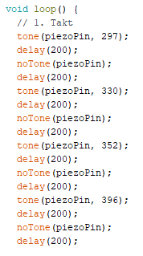
…und eine mühsame Codierung (des ersten Takts) für das Arduino-Board:
Unterschied:
…NICHT „alle Töne zusammen“,
SONDERN:
Jeder Ton wird EINZELN codiert
Notes:
Textvorschlag:
Mit den bisherigen Kenntnissen zur Arduino-Programmierung muss jeder Ton EINZELN codiert werden – da sich von Ton zu Ton aber nur die Frequenz (und gegebenenfalls die Dauer) des Tones ändert (ändern), wäre es praktischer, diese Informationen – Frequenzen und Dauer der Töne – jeweils „in einem Behälter“ zusammen speichern zu können….
Hinweis: Diese Folie (und insbesondere auch der vorgeschlagene Text) soll (sollen) die Einführung von Variablen motivieren, in denen mehrere Werte gleichzeitig gespei-chert werden können (siehe nächste Folie).

Slide 11
⇒ Variable, die mehr als einen Wert eines bestimmten Datentyps speichern können:
z.B.: int frequenzen[] = {297, 330, 352, 396};
int durations[] = {200, 200, 200, 200};
Feldvariable (Arrays)
werden durch
…eckige Klammern nach dem Variablennamen deklariert
…eine Liste von Werten in geschwungenen Klammern initialisiert
Notes:
Textvorschlag:
Dafür bietet die Arduino-Programmierumgebung Feldvariable (auch: Arrays) an, in denen mehrere Werte von einem bestimmten Datentyp gespeichert werden können.
Die Deklaration einer Feldvariablen erfolgt durch das Setzen eines eckigen Klammerpaars nach dem Variablennamen (Einblendung),
die Initialisierung kann (z.B.) durch die Zuweisung einer Liste von Werten, die in geschwungene Klammern geschrieben werden muss, erfolgen (Einblendung)

Slide 12
Modellvorstellung zu Feldvariablen (1):
int frequenzen[] = {297, 330, 352, 396};
Notes:
Textvorschlag:
Wird eine Feldvariable bei der Deklaration auch gleich initialisiert, dann werden so viele Speicherplätze reserviert, wie zum Speichern der als Liste übergebenen Werte notwendig sind – im gezeigten Beispiel also vier Speicherplätze für ganzzahlige Werte vom Datentyp int.
Zusätzlich werden durch die Initialisierung auch die Werte überschrieben, die zuvor in den reservierten Speicherplätzen gespeichert waren (Einblendung)

Slide 13
Modellvorstellung zu Feldvariablen (2):
frequenzen
frequenzen[0]
frequenzen[1]
frequenzen[2]
frequenzen[3]
Notes:
Textvorschlag:
Die Feldvariable verweist dabei auf den ersten der reservierten Speicherplätze, also auf jenen, der die niedrigste Adresse hat.
Um auf den Wert zuzugreifen, der in diesem ersten Speicherplatz gespeichert ist, muss man keinen Speicherplatz weitergehen. Im gezeigten Beispiel schreiben wir dafür:
frequenzen [0] (Einblendung)
Um auf den Wert zuzugreifen, der im zweiten Speicherplatz gespeichert ist, muss man einen Speicherplatz weitergehen. Im gezeigten Beispiel schreiben wir dafür:
frequenzen [1] (Einblendung)
Um auf den Wert zuzugreifen, der im drittenSpeicherplatz gespeichert ist, muss man zwei Speicherplätze weitergehen. Im gezeigten Beispiel schreiben wir dafür:
frequenzen [2] (Einblendung)
Um auf den Wert zuzugreifen, der im vierten Speicherplatz gespeichert ist, muss man drei Speicherplätze weitergehen. Im gezeigten Beispiel schreiben wir dafür:
frequenzen [3] (Einblendung)

Slide 14
Modellvorstellung zu Feldvariablen (3):
⇒ Zugriff auf einen Wert in (einem Speicherplatz) der Feldvariablen:
frequenzen[2]
Name der Feldvariable
Index des Speicherplatzes, in dem der gewünschte Wert gespeichert ist
Notes:
Textvorschlag:
Die Anzahl der Speicherplätze, die man vom ersten Speicherplatz der Feldvariable „weitergehen“ muss, um zum Speicherplatz des gewünschten Wertes zu gelangen, bezeichnet man als
Index
des Speicherplatzes.
Die Variable, mit der auf einen individuellen Wert in der Feldvariablen zugreifen kann, besteht daher aus
dem Namen der Feldvariablen
und
dem Index des gewünschten Speicherplatzes,
der in eckige Klammern geschrieben wird.
(am Beispiel frequenzen[2] auf der Folie zeigen)

Slide 15
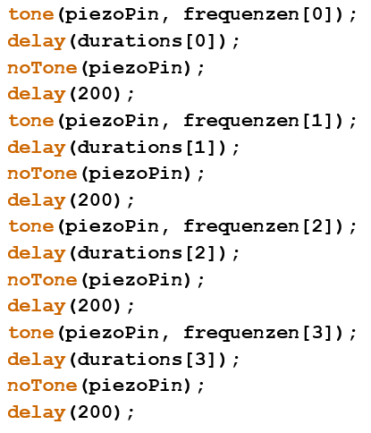
⇒ mögliche Codierung des ersten Takts von „Alle meine Entchen“ mit Feldvariablen:
Notes:
Textvorschlag:
Das „Merken“ aller Frequenzen und der Dauer aller Töne in Feldvariablen scheint zunächst noch keinen allzu großen Vorteil zu bringen, bleibt der Code doch offenbar gleich lang (Vergleich mit Folie 10).
…es fällt aber auf (auf Folie dabei auf die Indexwerte zeigen), dass auf die benötigten Werte durch Hochzählen des Index (hier kann auch darauf hingewiesen werden, dass der Index auch anders als durch Hochzählen verändert werden kann, z.B. kann er vom höchsten möglichen Wert „heruntergezählt“ werden usw.) zugegriffen werden kann…

Slide 16
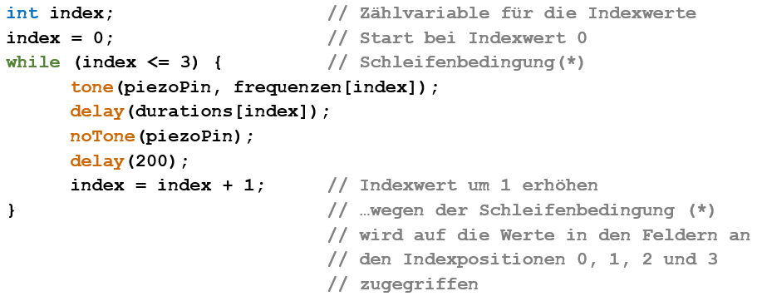
…oder effizienter mit „Durchlaufen des Arrays“ in einer Wiederholungsschleife:
Notes:
Textvorschlag:
(in Fortsetzung von der vorhergehenden Folie)
Ein spürbarer Vorteil ergibt sich daher, wenn in einer Schleife auf die in der/den Feldvariablen gespeicherten Werte mit Hilfe einer Zählvariable zugegriffen wird…

Slide 17
⇒ Merk-würdiges zu Feldvariablen:
Notes:
…als Zusammenfassung der vorangehenden Folien zu Feldvariablen: Ein Merksatz, also ein Satz, der würdig ist, gemerkt zu werden.

